Slide 1
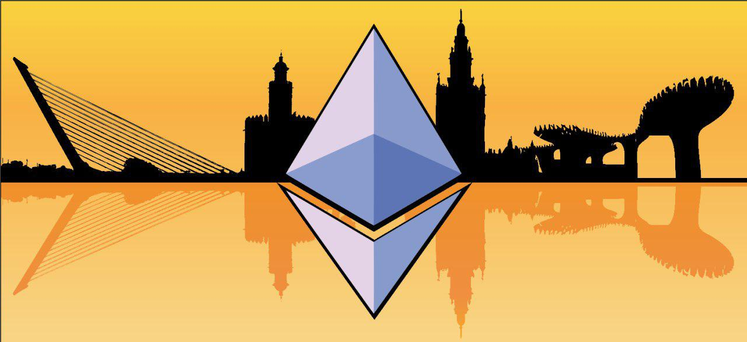
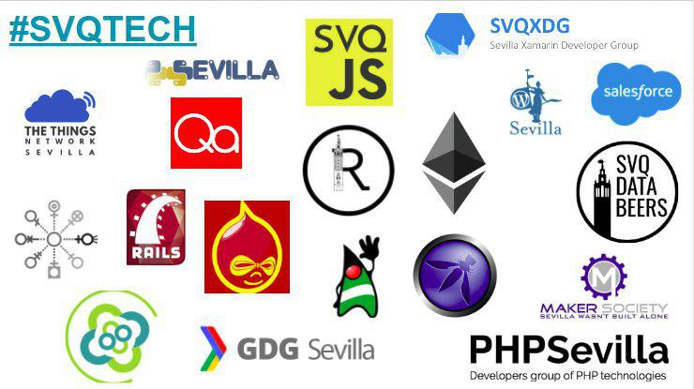
Ethereum Sevilla
#SVQTECH

Slide 2
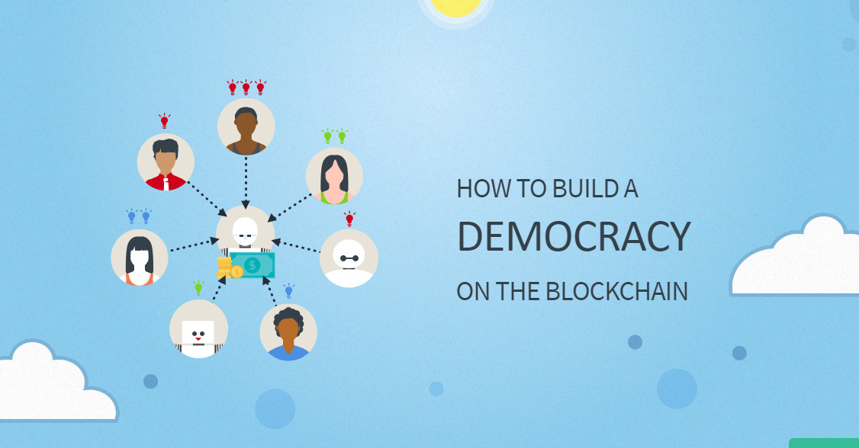

Slide 3
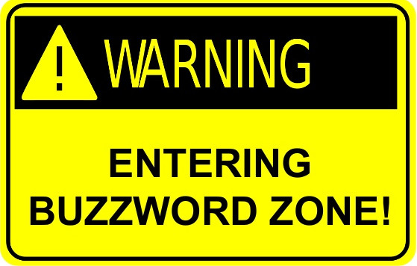
Antes de empezar...

Slide 4
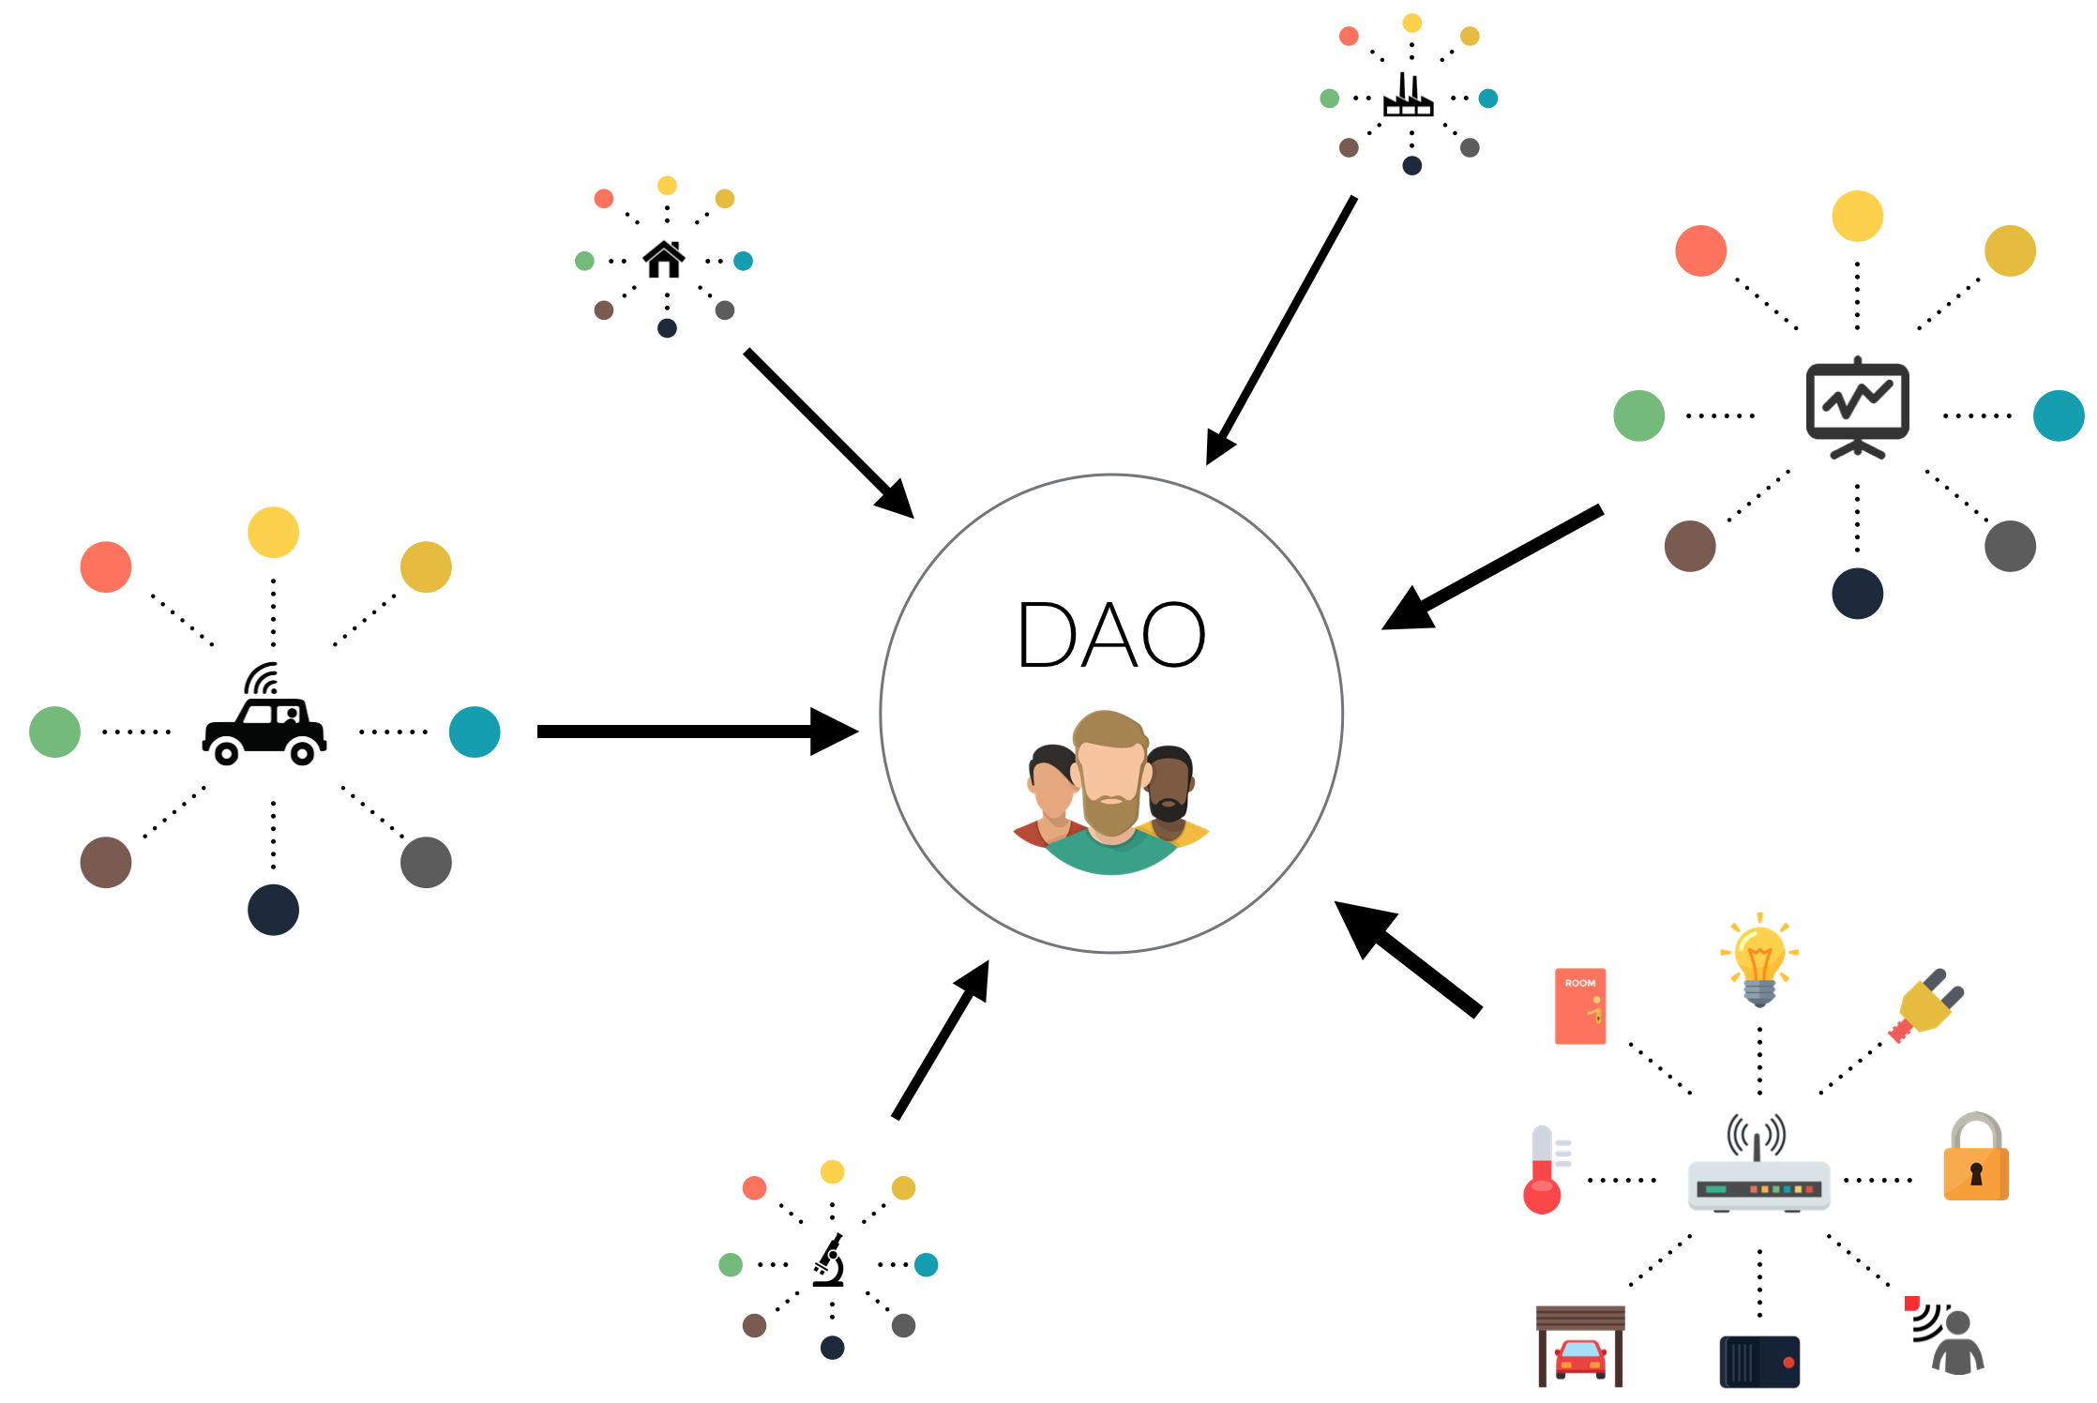
¿Qué es una DAO?
O
Organización – Auto-gobernanza
Autónoma – Sin intermediarios, imparable (pero no tiene por qué ser permissionless)
Descentralizada – Cualquiera en el mundo puede participar. No hay una jerarquía.
Distributed consensus
A
D

Slide 5
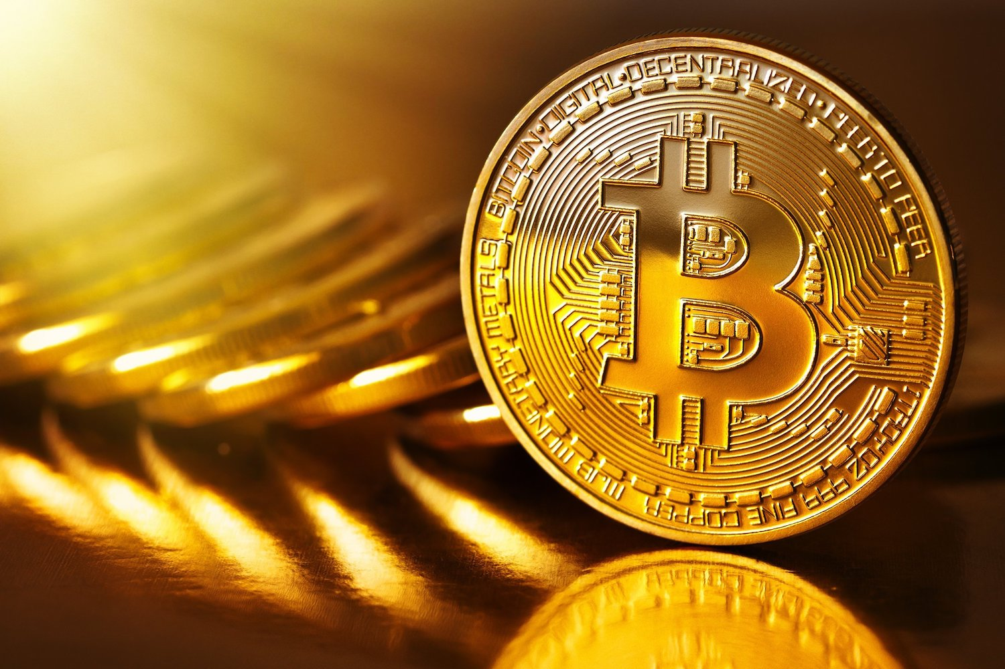
La primera DAO

Slide 6
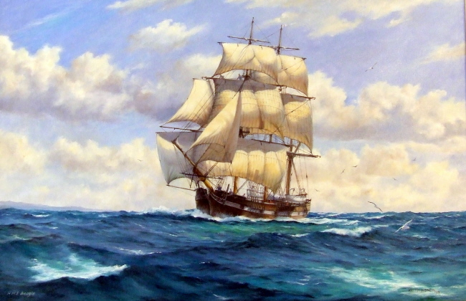
Metáfora del barco

Slide 7




¿Preguntas?

Slide 8
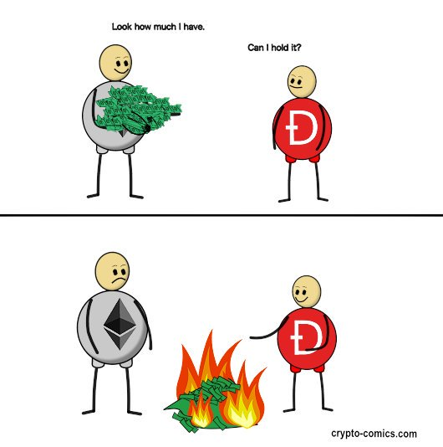
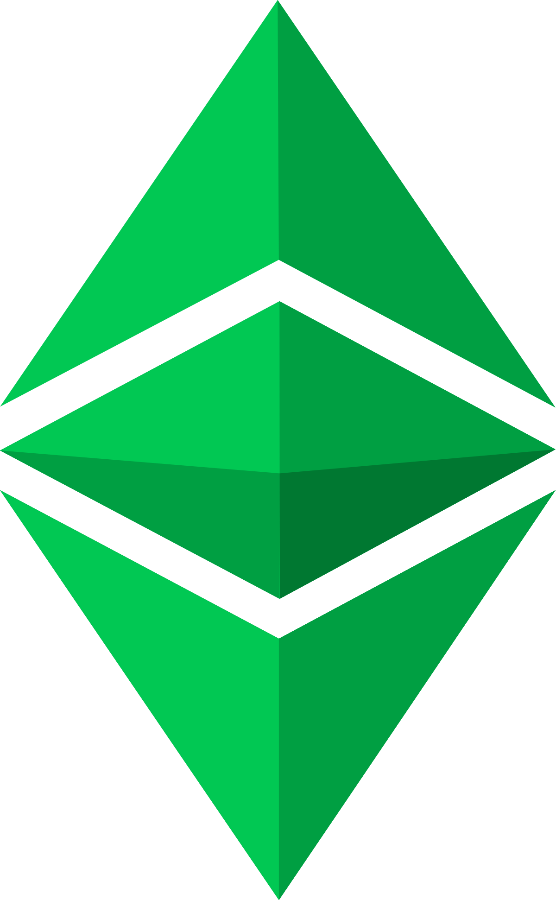
The DAO

Slide 9
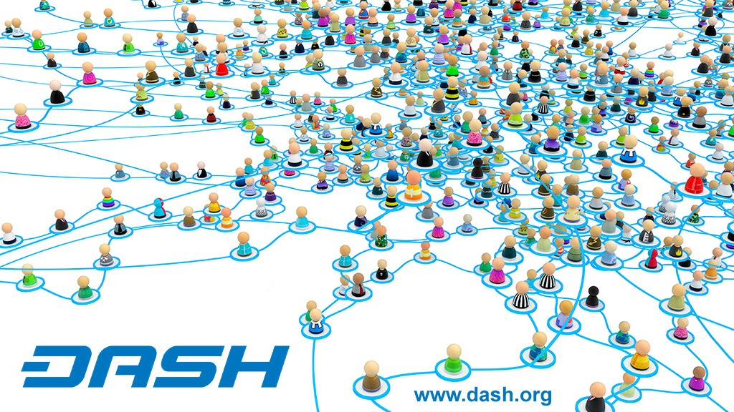
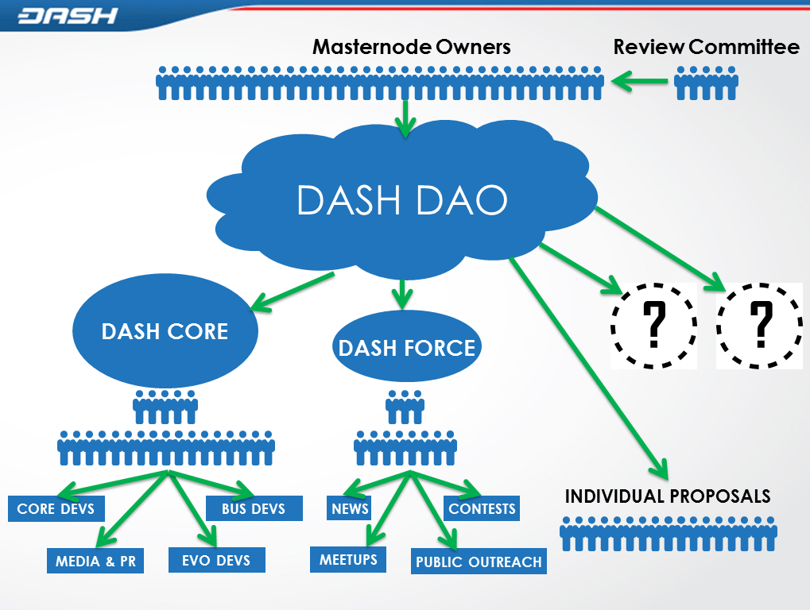
Dash DAO

Slide 10

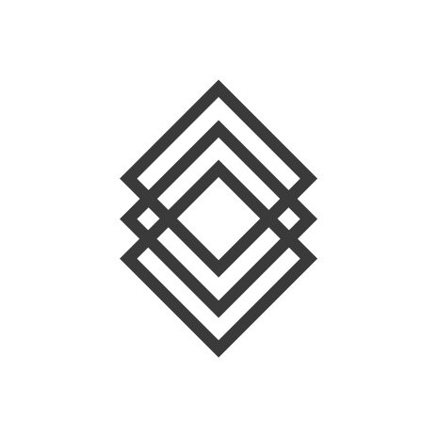

Frameworks de DAO
Aragon
DAOstack
Colony
DAO list built on Aragon:
https://daolist.io/
https://blog.aragon.one/the-future-of-organizations/

Slide 11
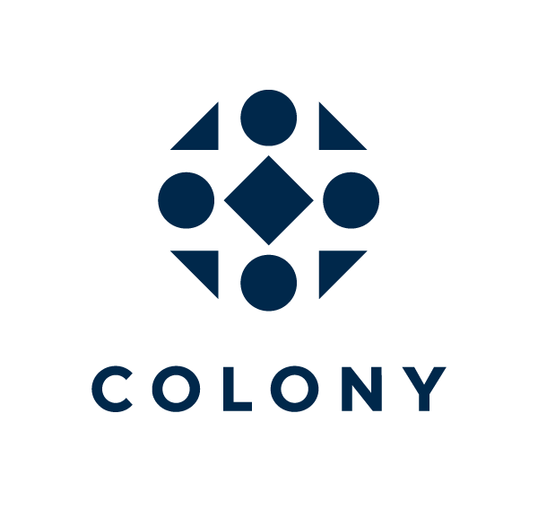
“Freedom to organize”
En lugar de crear su producto en torno a un mecanismo definido de toma de decisión, Aragon ha optado por crear un esqueleto seguro y abierto para desarrollar cualquier organización.
Ofrece una serie de módulos para la capa de permisos, la de transacciones, votación…
Es agnóstico en cuanto a la forma de la organización y el mecanismo de toma de decisión.
aragon.org
“An operating system for collective intelligence”
DAOstack sí opta por un modelo de toma de decisión descentralizado. Por ese motivo su principal preocupación ha sido escalar ese modelo.
El gran problema aquí es el de la atención. Cómo incentivar al usuario a considerar las propuestas. Aquí viene el consenso holográfico como solución. El holograma es una pequeña muestra de usuarios que son incentivados a apostar si una propuesta tiene posibilidades de salir o no.
daostack.io
“A platform for open organizations”
Es permissionless por defecto. Usa mecanismos que evitan tener que votar a diario para gestionar la DAO. Igual que DAOstack opta por una estructura descentralizada. Se basa en la forma en que funciona un hormiguero. Cada hormiga, independientemente, lucha por los objetivos colectivos.
Funciona con reputación (DAM/CoAO). La reputación va perdiendo valor con el tiempo. El tiempo es el factor clave que anima la DAO (fondos…, etc.)
colony.io

Slide 12



 | Aragon | Colony | DAOstack
Voto por reputación
Consenso holográfico
Futarquía
Bounties/ Recompensas
Fundraising/ Colectas
Gestión de permisos | aragonOS | Colony Network | Arc
Lenguaje usado | ReactJS | Javascript | ReactJS

Slide 13
Modelos de gobernanza experimentales
Liquid Democracy
O democracia delegativa. El votante puede votar directamente una propuesta o bien delegar su voto en un experto. Se encuentra a caballo entre la democracia directa y la democracia representativa.
Futarchy
"Vote on values. Bet on beliefs".
Los políticos, aquellos dedicados a la política, pueden ser buenos definiendo los valores, qué es importante para el bienestar de una nación. Pero tal vez no sepan realmente el cómo llegar a realizar esos valores.
Los mercados de predicción (prediction/betting markets) son la mejor herramienta de información agregada que conocemos. Deberían ser ellos los que determinaran cómo llegar a los objetivos que marca la democracia.
Quadratic voting
Los participantes depositan su voz en distintos asuntos de emergencia dependiendo de lo importantes que éstos sean para ellos.

Slide 14
¿Preguntas?

Slide 15
Ejemplos de DAOs activas
Moloch DAO y MakerDAO

Slide 16
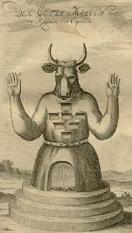
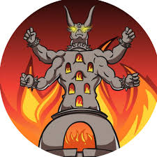
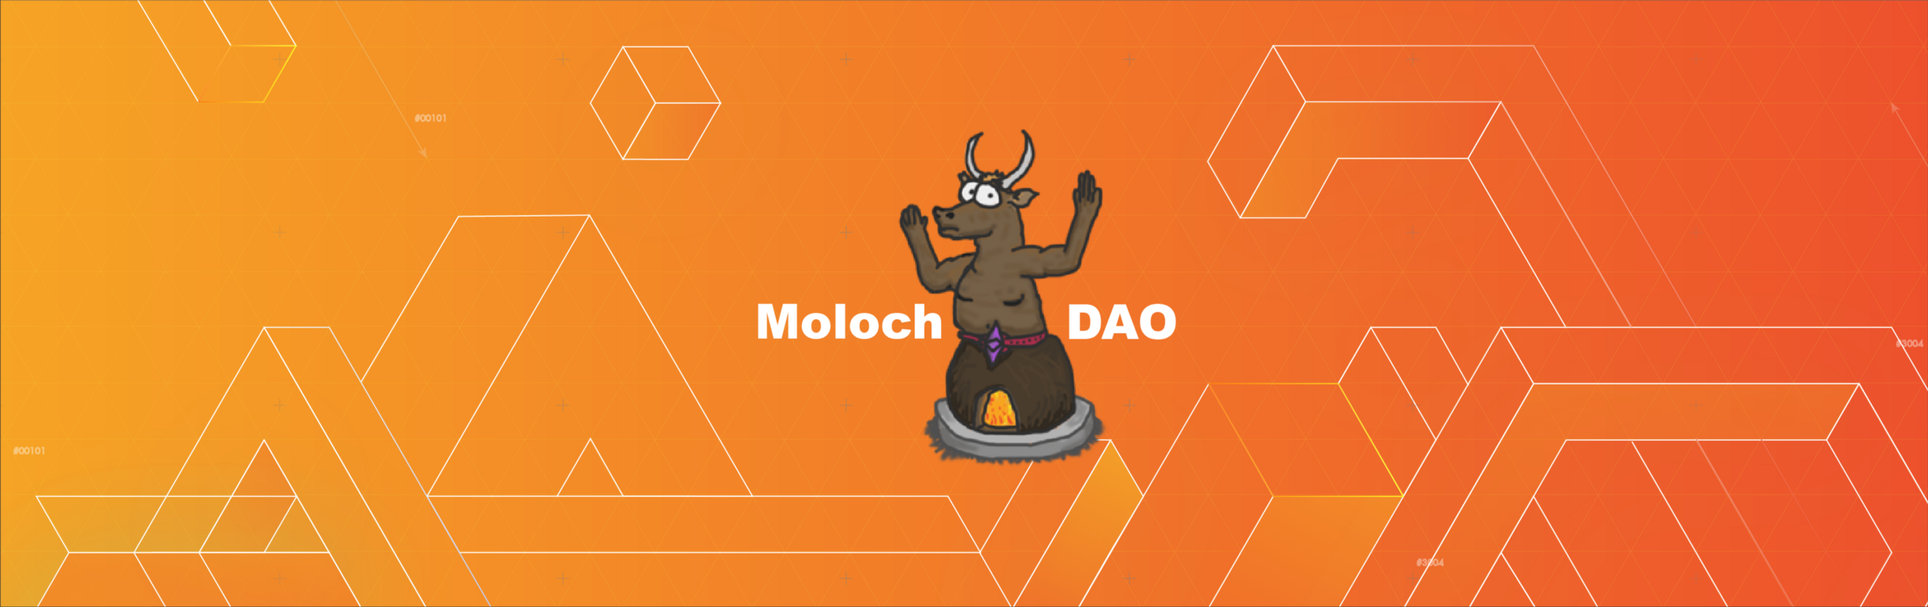
Moloch DAO

Slide 17
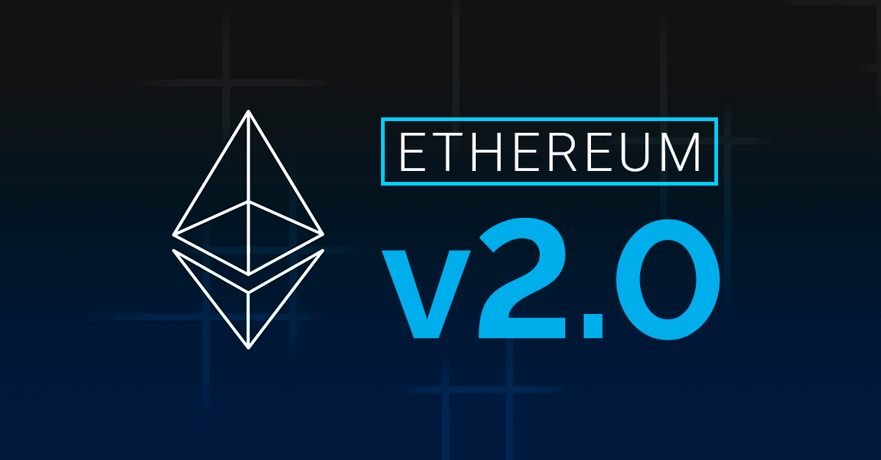
¿Qué es y cómo funciona Moloch?
Un método para guardar capital y votar sobre cómo distribuirlo.
Cualquiera puede presentar su proposal o un ‘tributo’ en ETH para formar parte de la DAO.
La DAO vota si el solicitante puede entrar o no.
Si el solicitante entra entonces se le dan participaciones de voto (‘voting shares’) y su tributo entra en la tesorería de la DAO.
En cada ronda de voto, si un miembro vota en contra de la propuesta, se da un periodo de gracia en el cual el miembro podría liquidar algunas o todas sus participaciones y retirar los fondos que ingresó para entrar (‘ragequit’).
Cualquier miembro puede liquidar sus participaciones (‘shares’) para financiar cualquier propuesta o bien usarlas para votar sobre la entrada de nuevos solicitantes.

Slide 18

Criticismo contra Moloch
No deja de ser un sistema elitista. Parece ir en contra de la idea de descentralización.
El 60% de los fondos y, por tanto, del poder de votación, está reunido en las manos de Ethereum Foundation, Vitalik Buterin y Joseph Lubin.
Era un Dios que pedía niños como sacrificio
Lo bueno
Hace transparente mediante dos smart contracts (Moloch.sol y GuildBank.sol) lo que antes no lo era en el Ethereum Community Fund
Código: https://github.com/MolochVentures/moloch
https://www.youtube.com/watch?v=REZmC8fhP04

Slide 19
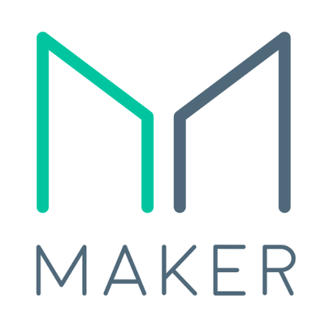
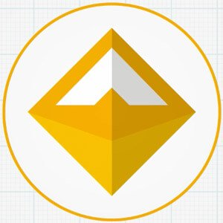

MakerDAO
La stable coin DAI
El proyecto de Gitcoin

Slide 20
¿Cómo funciona MakerDAO?
Se deposita ETH a través de un contrato inteligente, creando una Posición de Deuda Colateral (CDP).
Esta CDP mantiene siempre un ratio de 150%. Si el ETH que se ha depositado es insuficiente (no cubre el 150% de la deuda contraída), la posición es liquidada con una multa
Son los token holders de MKR los que deciden el interés anual a pagar o stability fee. Además del ratio del CDP y cómo actuar en casos de emergencia (ETH flash crash)
Debido a esto, y a la naturaleza deflacionaria de MKR (se destruye para comprar los dólares equivalentes al interés annual), en los últimos meses este interés ha experimentado una dramática subida, despertando el criticismo.

Slide 21

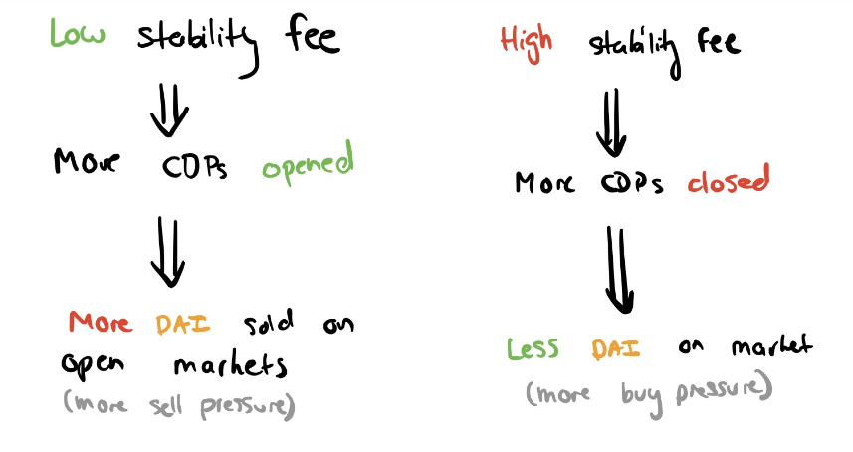
Economy moment

Slide 22
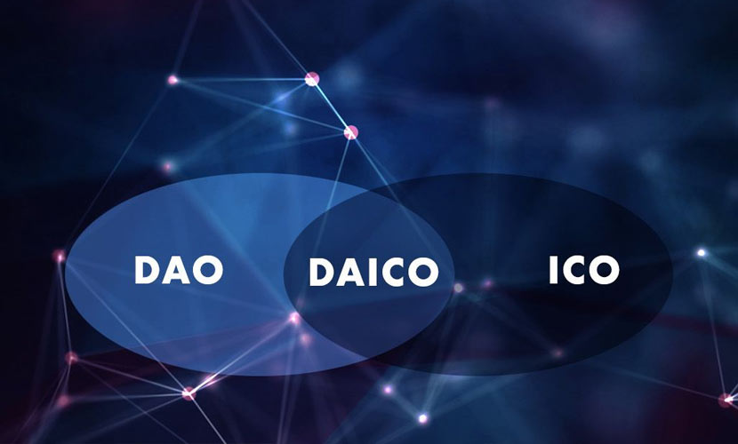
Otros términos del Criptomundo: DAICO

Slide 23
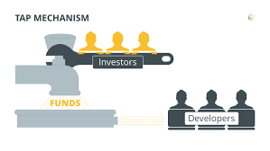
Las DAICOs...
Fueron propuestas por Vitalik Buterin.
Protegen a los inversores asegurando sus fondos con reglas inquebrantables.
Los inversores pueden votar la devolución de los fondos que invirtieron si el proyecto no cumple lo prometido.
El capital reunido además es gradualmente liberado, no se puede gastar de una vez.
El mecanismo de control se llama TAP (‘grifo’)
La primera DAICO es TheABYSS

Slide 24
Decentralized
Autonomous
Meritocracies
Democracias Reputacionales en la Blockchain
Como en...

Slide 25
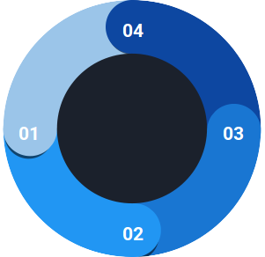
El ciclo evolutivo de feedback de una CoAO o DAM (Decentralized Autonomous Meritocracy)
Creación de tareas
Actualización/
Evolución
Se le asigna un valor económico a las tareas y se publican para que se apunten los trabajadores que quieran
La comunidad implementa las propuestas aceptadas. Se reinicia el ciclo.
Trabajo y participación
Propuestas y Voto
Los miembros realizan las tareas o bien colaboran online con la CoAO y así ganan o bien dinero o bien reputación
Los miembros usan la reputación obtenida para ‘stakear’ sobre las propuestas y votar sobre las decisiones de la organización

Slide 26
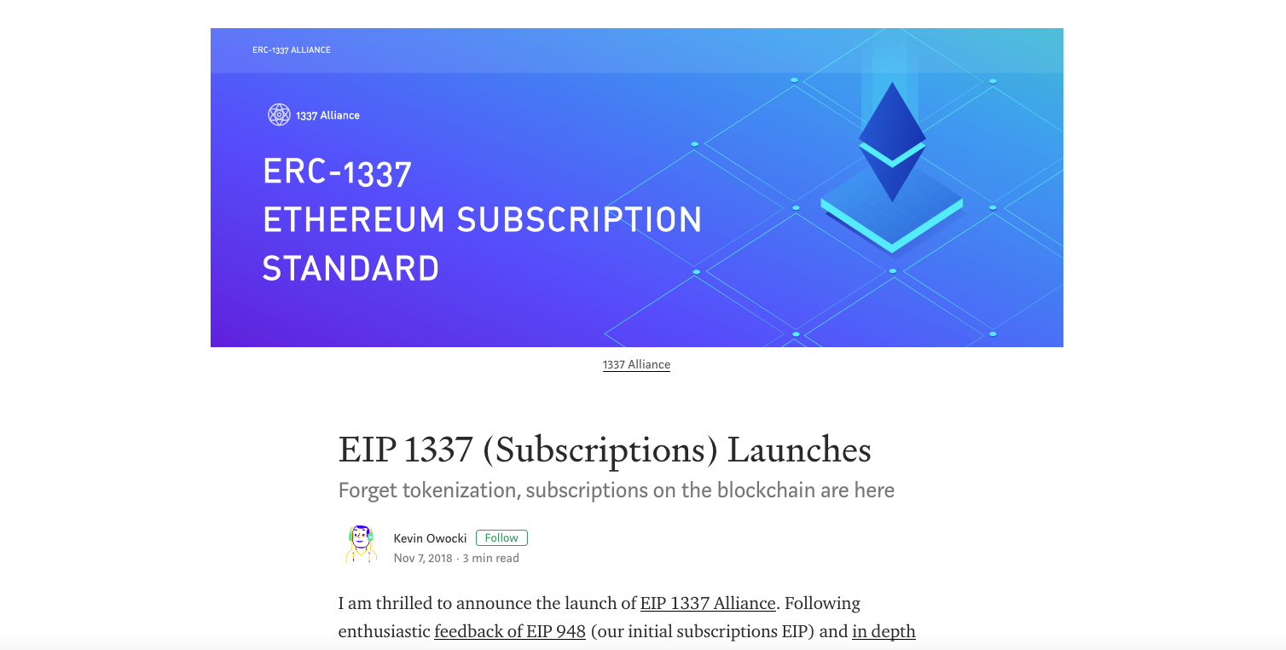
Sobre las Membership Dues
El soporte perfecto para financiar este tipo de organizaciones (CoAOs)
Los miembros pagan una subscripción EIP 1337 recurrente para mantener su membresía y poder de votación

Slide 27
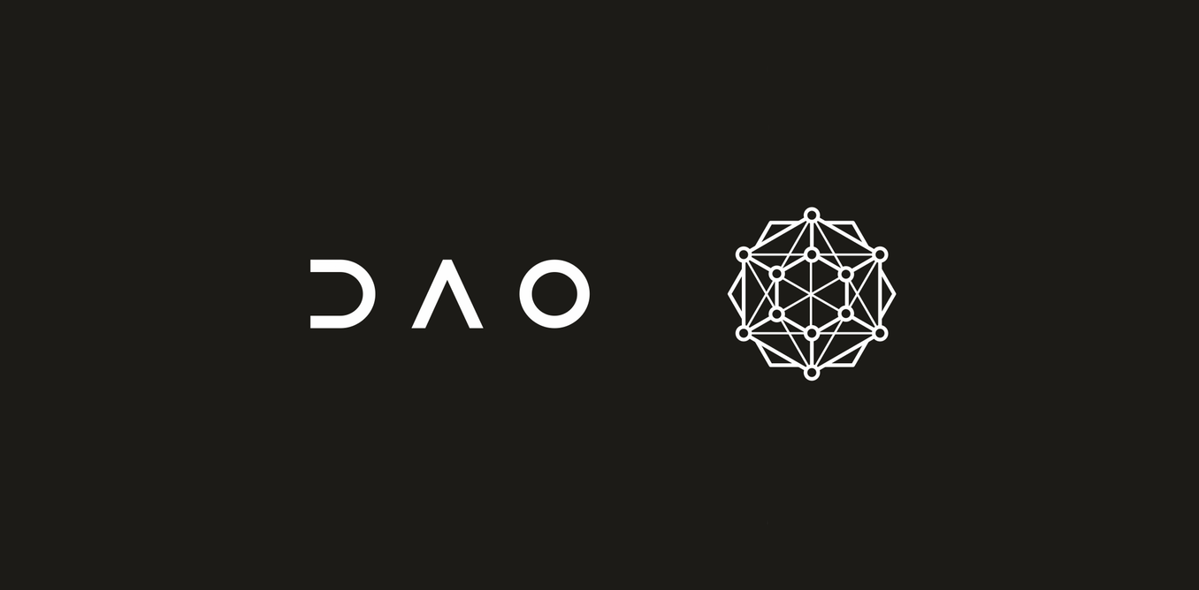
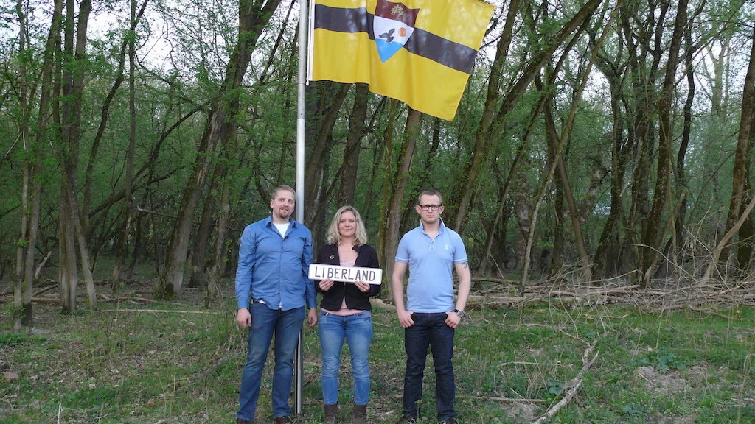
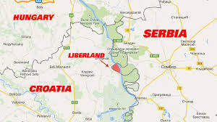
Aspectos legales
Últimas consideraciones...
Las DAOs irán siendo integradas en los apartatos legales de los distintos países. Véase la reciente aceptación de la DAO dOrg como una LLC en EEUU.
O bien irán construyendo un aparato legal propio. Véase Liberland, como ejemplo de la creación de un país descentralizado y autónomo.
link
link

Slide 28
Capas de la Blockchain.
El papel de las DAOs

Slide 29
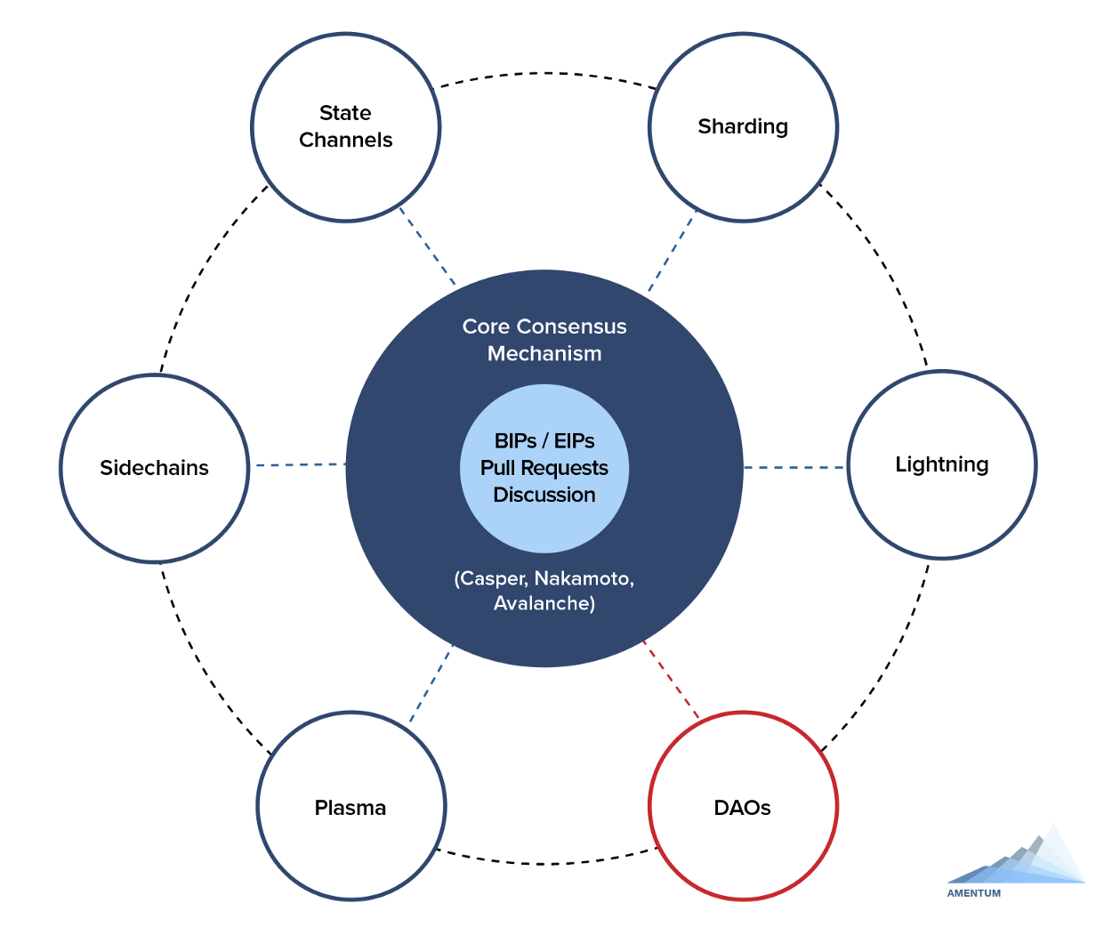
Gobernanza en la Blockchain
link

Slide 30
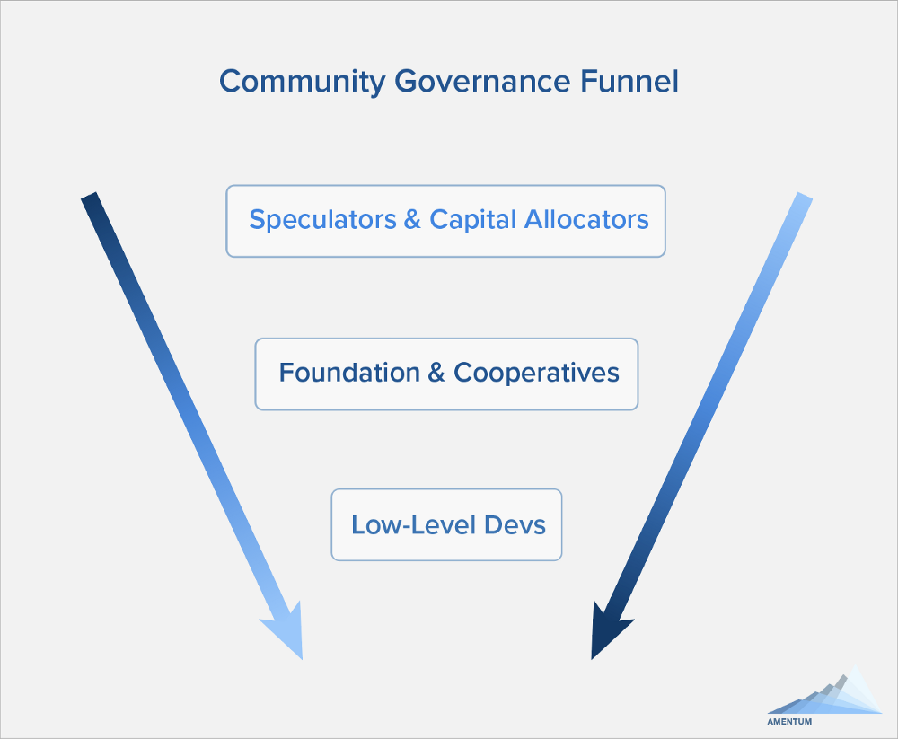
Fluid interactions

Slide 31
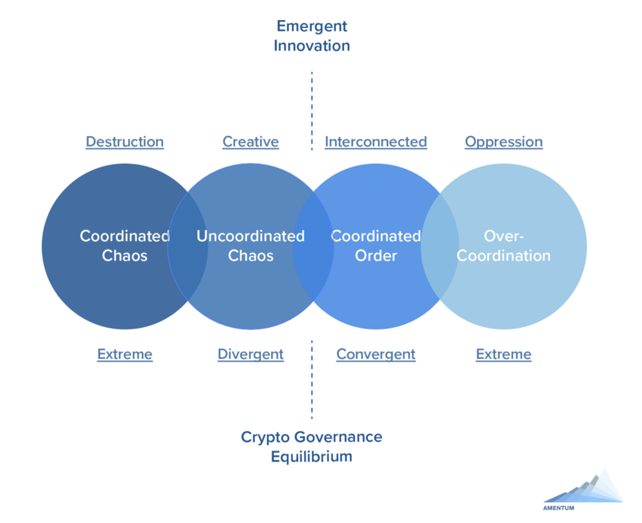
Equilibrio entre convergencia y divergencia
Para leer más: post de Vitalik sobre DAOs, Dos, DCs y DACs
Otras DAOs como DigixDAO, dxDAO o PolkaDAO: link

Slide 32
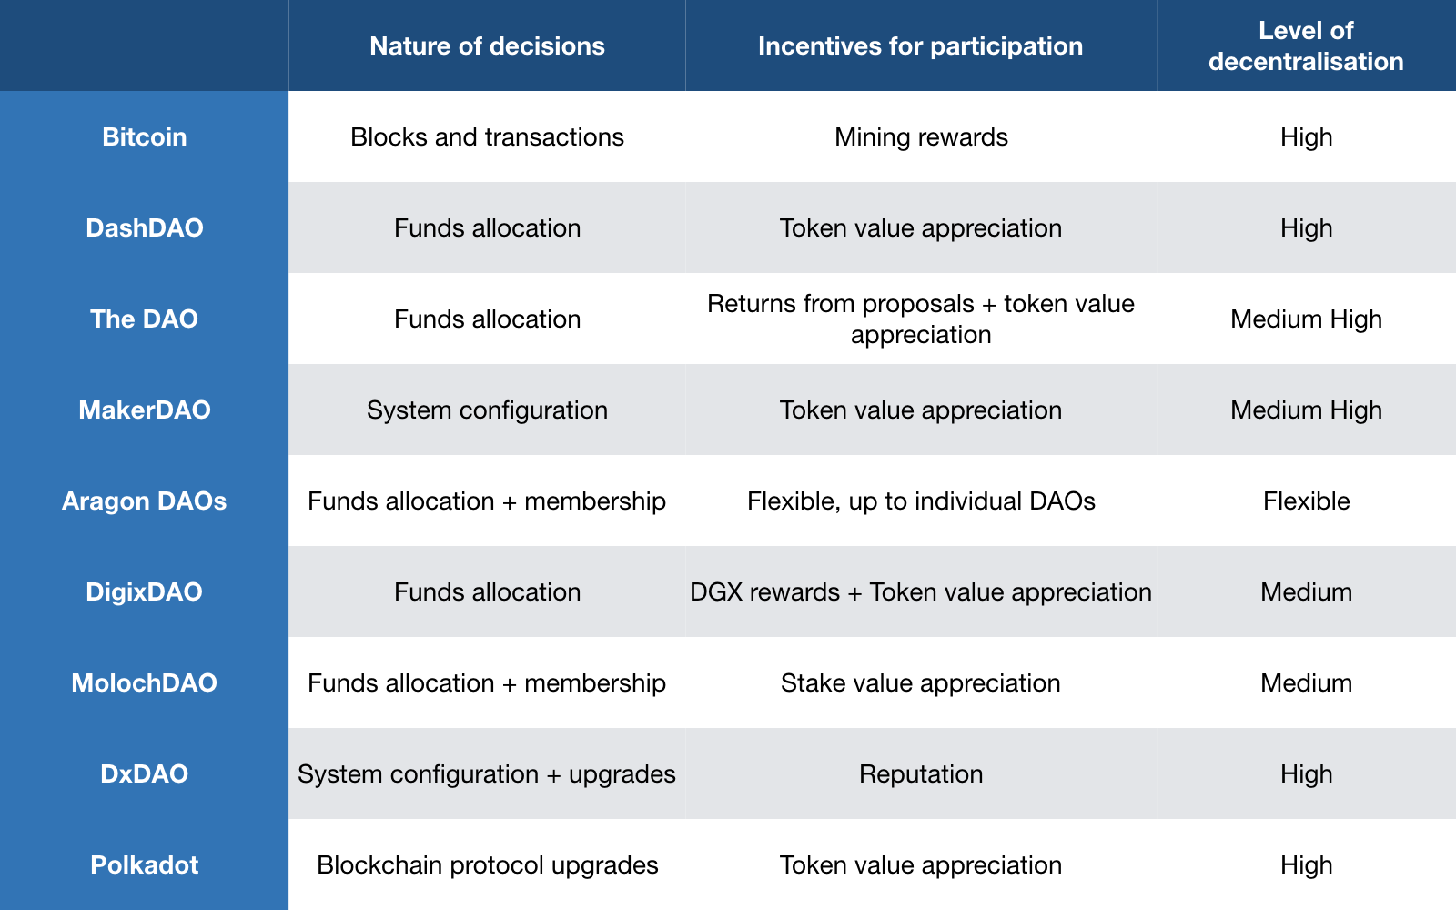
Para finalizar...

Slide 33
¿Preguntas?

Slide 34
La historia de Aragon

Slide 35
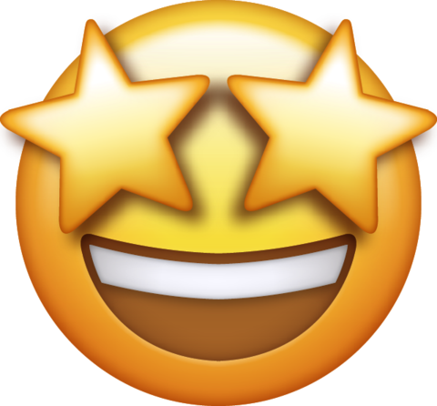
Aragon Demo!
¡Por fin llegó el momento de la …

